Slide 1
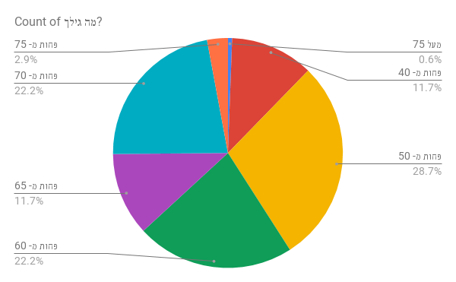
התפלגות גילאי המשיבים על השאלון

Slide 2
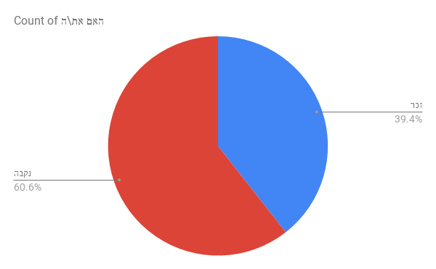
התפלגות מגדר המשיבים על השאלון

Slide 3
התפלגות תשובות לכל שאלה
בהמשך מובא גרף שמציג את התפלגות התשובות לכל שאלה
התשובות ממוספרות 1 עד 5
1 = לא חושש כלל 5 = חשש כבד

Slide 4
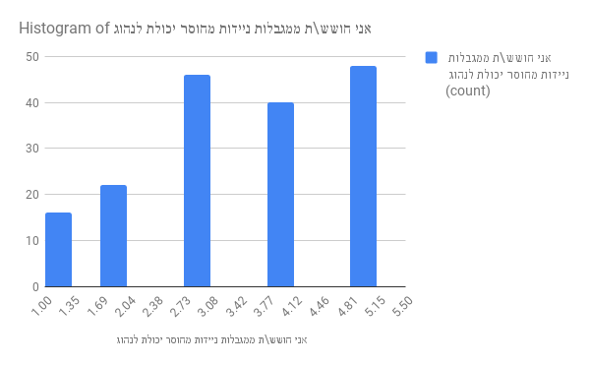
מגבלות ניידות

Slide 5
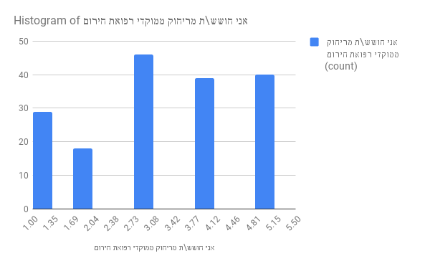
ריחוק ממוקד לרפואת חרום

Slide 6
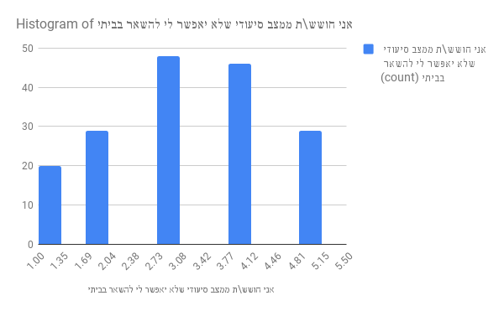
מצב סיעודי

Slide 7
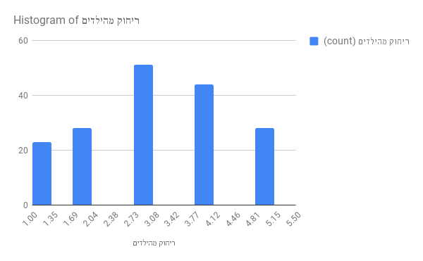
ריחוק מהילדים

Slide 8
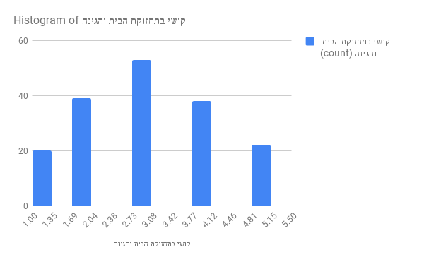
קושי בתחזוקת הבית והגינה

Slide 9
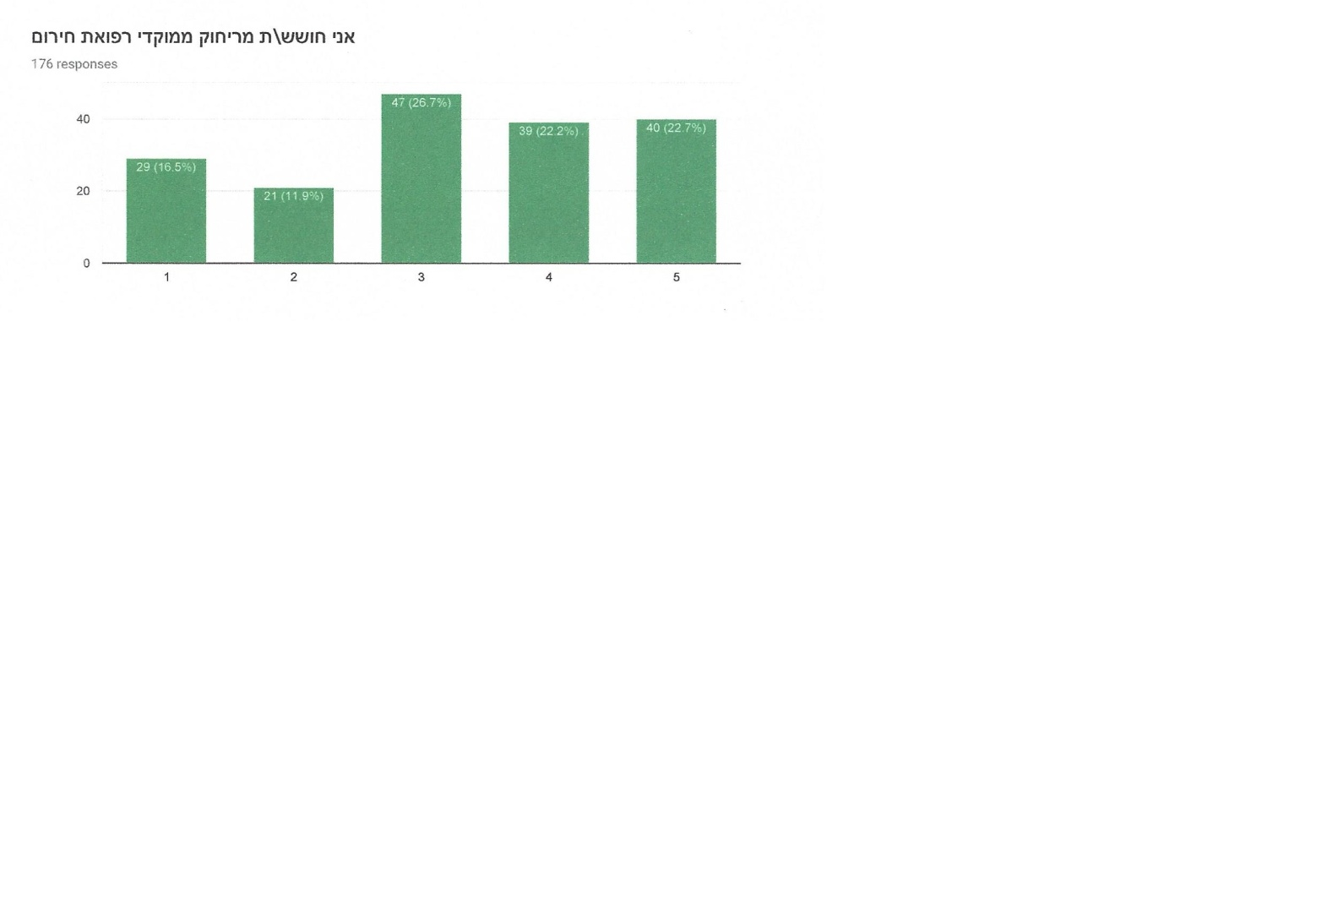
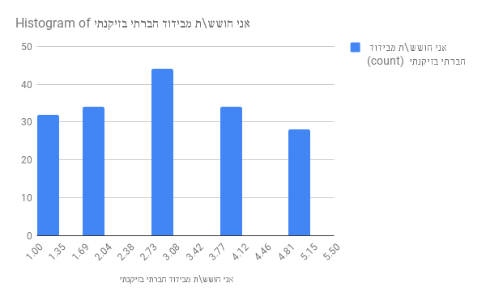
בידוד חברתי

Slide 10
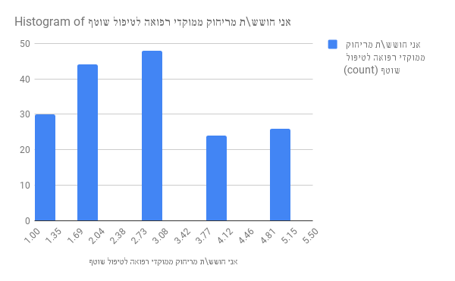
ריחוק ממוקד רפואי שוטף

Slide 11
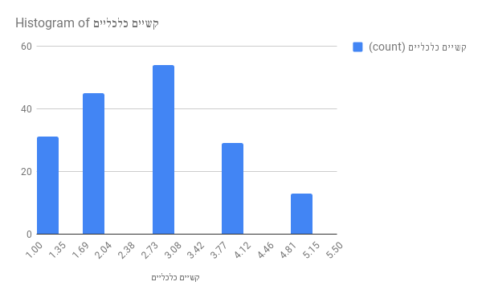
קושי כלכלי

Slide 12
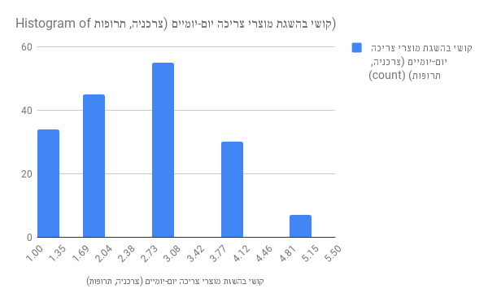
קושי בהשגת מצרכים לשימוש יומיומי

Slide 13
טיפול בבית וגינה

Slide 14
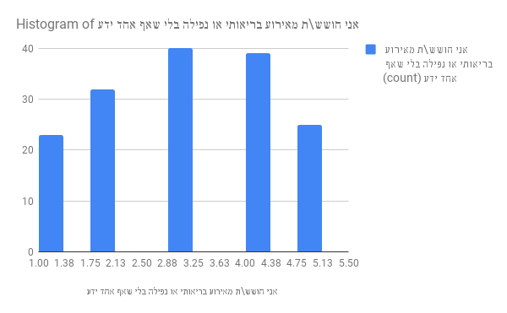
ארוע בריאותי

Slide 15
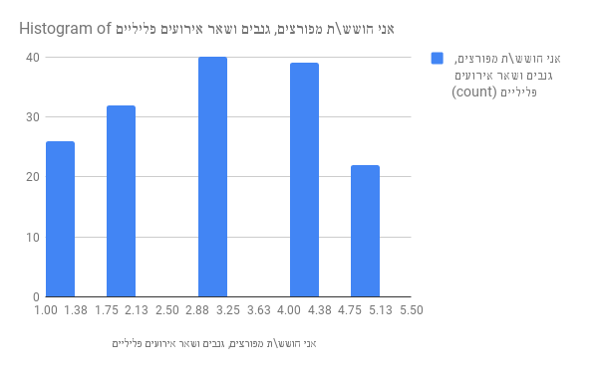
ארוע פלילי

Slide 16
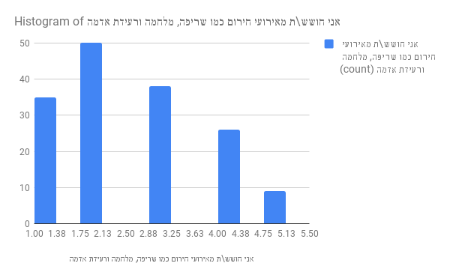
ארוע חרום

Slide 17
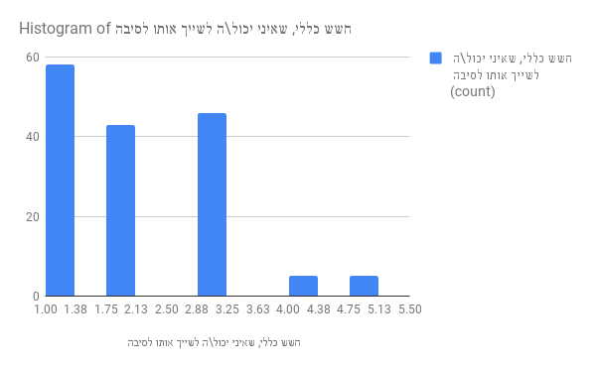
חשש כללי

